Slide 1

Machine Intelligence & Translation Laboratory
Variational NMT with Normalizing Flows
论文分享：阮昱彬
Published in ACL2020

Slide 2
Part 01
Background & Motivation
Part 02
Model & Research ideas
目录
Part 03
Experiment & Analysis
Part 04
Conclusion & Extension

Slide 3

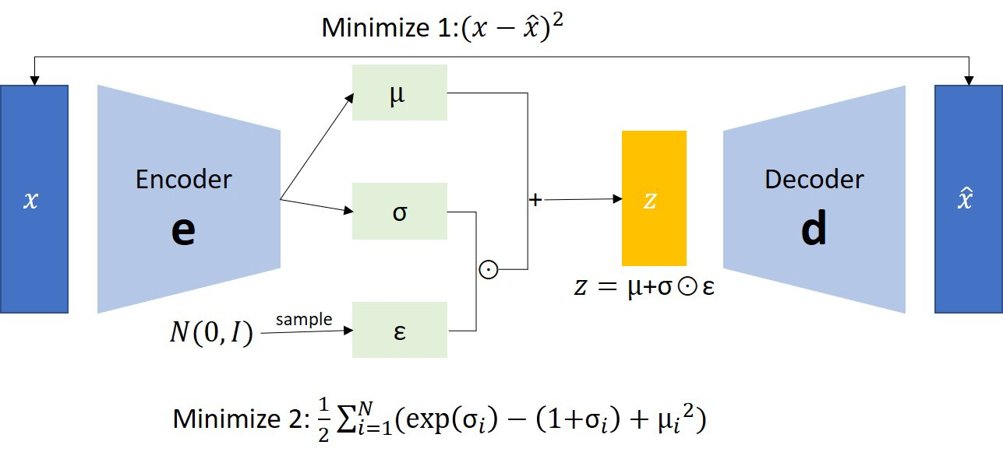
Background
VAE(Variational Auto-Encoder)
Auto-Encoding Variational Bayes（NIPS2014）
生成模型：从训练数据建模真实数据分布，然后反过来用学到的
模型和分布去生成、建模新数据
本质上就是在我们常规的自编码器的基础上，对 encoder 的结果（在VAE中对应着计算均值的网络）加上了“高斯噪声”

Slide 4
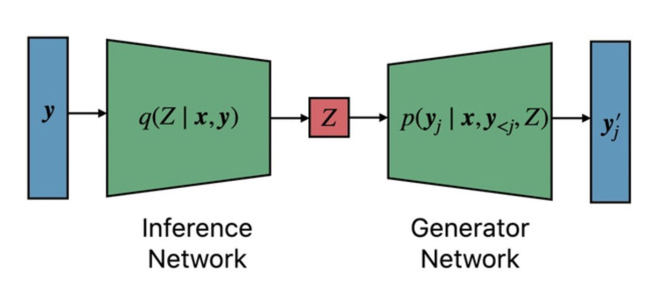


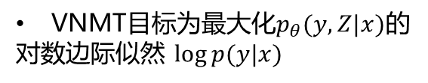
Background
Variational Neural Machine Translation (EMNLP 2016)
VNMT
设$x和y$分别为原句和翻译
VNMT目标为最大化$p_{θ}(y,Z|x)的$
对数边际似然 $log⁡p(y|x)$
$Z$为句子级的潜在编码，VMT使用变分推断直接优化边际似然 $log⁡p(y|x)$，转而 求最大化证据下界（ELBO）：
翻译的条件生成网络
变分后验分布
先验分布

Slide 5
Motivation
Motivation
目前的主流框架依旧是判别式的编码器-解码器结构，没有显式地考虑翻译任务内在的不确定性和多样性
现有VAE在NMT中的应用为VNMT，其后验分布为单一的高斯分布，但这并不能准确刻画复杂的真实后验分布
作者希望引入更复杂的后验分布，同时保持先验分布为高斯分布 → 引入流模型：Normalizing Flows

Slide 6
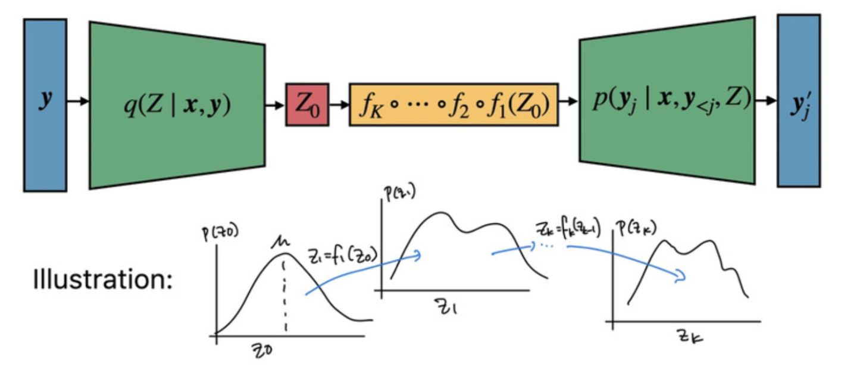
Model
Normalizing Flows-based Posterior

Slide 7


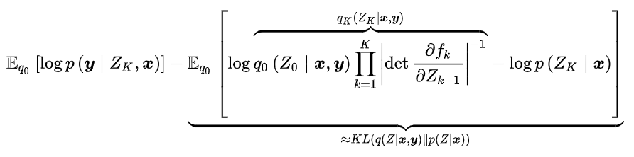
Model
Normalizing Flows
引入更灵活的后验分布的方法：
从一个简单分布（如高斯分布）抽取样本$Z_{0}$，然后依次用K个可逆函数$f_{k}$来对$Z_{0}$做复合变换，即
每个可逆函数 $f$ 被称为一个流(flow)。 $Z_{K}$的概率密度函数(PDF)可由概率密度函数的变量代换定理得到：
此时目标函数ELBO变为：
Notes:
这里会出现模型漏词的情况：例如beam解码时，会选择概率最高的候选句子，如果golden truth有5个词，而出现漏词的情况的句子有4个词，模型会选择概率更高的4个词的句子。

Slide 8

Model
可逆映射 $f^{−1}$ 的条件：
我们希望$f^{−1}$是容易算的，也就是希望采样(sampling)和推断(inference)都是高效的
我们希望$f$ 的雅可比行列式是容易算的：$O\left(n^{3}\right)→O(n)$
我们还希望 $f$ 有足够的表达能力，实际上，在上述两点的约束下，可供选择的$f$ 通常都不太复杂

Slide 9


Model
三类标准化流 Normalizing Flows
Planar Flows
Sylvester Flows
Affine Coupling Layer
Notes:
需要注意的是，上述Normalizing Flows的参数lambda可以依赖于x,y，也就是对输入的表示做一个简单的线性变换得到各个flow的参数，也可以作为独立的可训练的参数。前者的表达能力一般更强，但如果参数与y有关，模型将无法做预测，因此作者只让参数依赖于x。

Slide 10
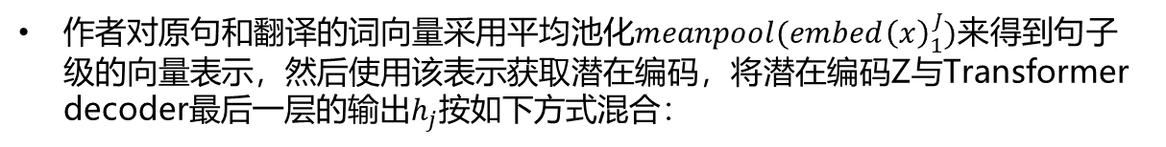
Model
Transformer-based Generator
作者对原句和翻译的词向量采用平均池化$meanpool(embed{\left(x\right)}_{1}^{J})$来得到句子级的向量表示，然后使用该表示获取潜在编码，将潜在编码Z与Transformer decoder最后一层的输出$h_{j}$按如下方式混合：
表示带sigmoid的函数，$g_{j}$控制潜在编码对最终表示的贡献度，如果$Z$和$h$设定的维度不匹配，则对$Z$做一个线性变换。

Slide 11
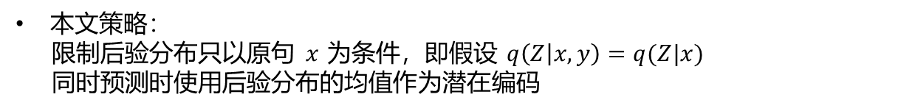
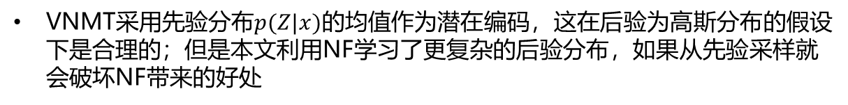
Model
Prediction
预测时，给定原句 $x$，通过计算ELBO来搜索最有可能的翻译$y ̂$
从后验分布$p\left(Z | x,y\right)$中抽样潜在编码是不可行的（含有y的条件分布）
VNMT采用先验分布$p(Z|x)的$均值作为潜在编码，这在后验为高斯分布的假设下是合理的；但是本文利用NF学习了更复杂的后验分布，如果从先验采样就会破坏NF带来的好处
本文策略：
限制后验分布只以原句 $x$ 为条件，即假设 $q\left(Z | x,y\right)=q(Z|x)$
同时预测时使用后验分布的均值作为潜在编码

Slide 12

Model
Mitigating Posterior Collapse
后验崩塌：训练期间模型没能学习到富含信息量的潜在编码，后验分布过于接近先验分布。
通常是因为模型的生成网络太强，生成网络已经学习到了足够的信息来生成准确的文本，从而不再依赖于潜在编码Z
解决方案：给KL散度项加上一个缩放因子 $β$和控制因子C：
$β$控制KL散度的量级，C相当于鼓励模型使用给定容量的潜在编码空间

Slide 13
Experiment
Experiment Settings
Dataset：German-English IWSLT14 160K sentence pairs
English-German wmt18 5.2M sentence pairs
Baseline: Transformer big
VNMT
Evaluation Metric: detokenized BLEU(SacreBleu)

Slide 14
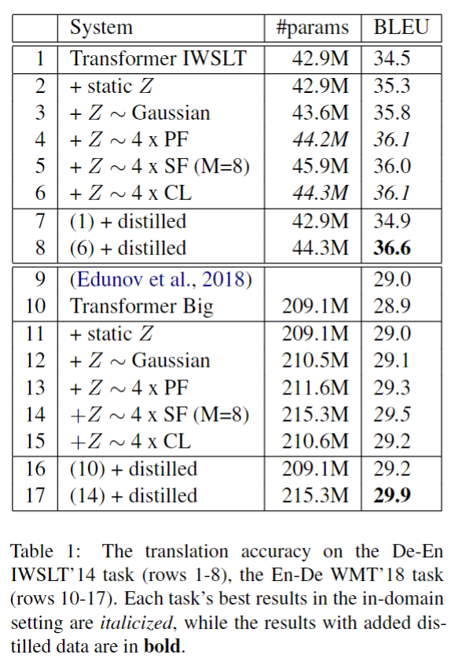
Analysis
实验结果
row1 作者复现baseline结果
row2 设定潜在变量为原句词向量的平均值：Z=meanpool(x)
row3 VNMT基线模型，近似后验为高斯分布
row4~6 加入了不同的Normalizing Flows 来替换高斯后验，
有小幅提升，但不同类型的flow没有绝对好坏之分
row7~8 作者猜想NF带来的提升是因为能更好的捕捉到多模态
的非高斯后验分布，所以通过句子级知识蒸馏的方式为每个原句
增加了多个翻译，在增强后的数据集上训练模型
row9~10 在wmt18 en-de的baseline和复现结果
row11~17 和row2~8结论一致，但加入NF后对VNMT的提升
更大

Slide 15
Analysis
Simulated out-of-domain condition
域外泛化能力
De-En IWSLT数据集的主题是TED talks，而En-De WMT数据集的主题是news article
作者使用在En-De WMT上训练的Transformer baseline、VNMT和VNMT+NF模型分别回译IWSLT De-En的测试集，BLEU分数分别为27.9、28.2和28.8
这表明Normalizing Flows的确能够带来额外的域外泛化能力

Slide 16
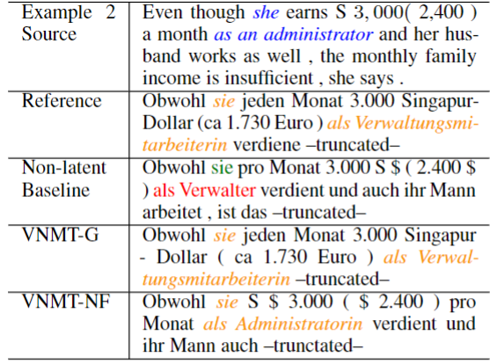
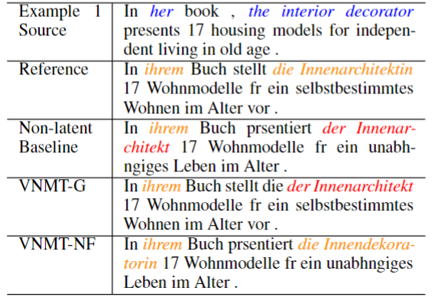
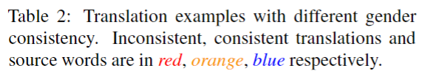
Analysis
Translation Analysis
Notes:
作者比较了Transformer baseline(row 10)、VNMT(row 12)和VNMT+NF(row 14)的实际表现。结果表明VNMT-NF更容易产生性别一致的翻译结果。

Slide 17
Conclusion
总结
将复杂的流模型与VAE进行结合，应用在NMT系统中。
但这篇论文只是简单融合了句子级的潜在变量，如何设计更结构化的潜在变量，捕捉更丰富的潜在语义信息是值得考虑的一个方向。

Slide 18
谢谢观看

